Slide 1
Сетевая модель и стек протоколов
Курс читает Рогозин Николай Олегович, каф. ИУ-7

Slide 2
Модель OSI
Эталонная модель OSI, иногда называемая стеком OSI представляет собой 7-уровневую сетевую иерархию разработанную Международной организацией по стандартам (International Standardization Organization - ISO).
Содержит в себе по сути 2 различных модели:
горизонтальную модель на базе протоколов, обеспечивающую механизм взаимодействия программ и процессов на различных машинах
вертикальную модель на основе услуг, обеспечиваемых соседними уровнями друг другу на одной машине

Slide 3
Модель OSI
Каждый уровень компьютера-отправителя взаимодействует с таким же уровнем компьютера-получателя, как будто он связан напрямую. Такая связь называется логической или виртуальной связью. В действительности взаимодействие осуществляется между смежными уровнями одного компьютера.
В горизонтальной модели двум программам требуется общий протокол для обмена данными.
В вертикальной модели соседние уровни обмениваются данными с использованием интерфейсов прикладных программ API (Application Programming Interface).

Slide 4
Развитие TCP
Появился впервые в 1973
В 1978 разделился на TCP и IP
В 1983 заменил NCP (Network Control Protocol) для ARPANET
Основной вклад принадлежит университету Беркли

Slide 5
TCP/IP
Наиболее завершенный стандартный и в то же время популярный стек сетевых протоколов, имеющий многолетнюю историю.
Почти все большие сети передают основную часть своего трафика с помощью протокола TCP/IP.
Это метод получения доступа к сети Internet.
Стек служит основой для создания intranet- корпоративной сети, использующей транспортные услуги Internet и гипертекстовую технологию WWW, разработанную в Internet.
Все современные операционные системы поддерживают стек TCP/IP.
Это гибкая технология для соединения разнородных систем как на уровне транспортных подсистем, так и на уровне прикладных сервисов.
Это устойчивая масштабируемая межплатформенная среда для приложений клиент-сервер.

Slide 6
Преимущества TCP/IP
• Независимость от сетевой технологии. Стек протоколов TCP/IP не зависит от оборудования конечных пользователей, так как он только определяет элемент передачи - дейтаграмму - и описывает способ ее движения по сети.
• Всеобщая связанность. Стек позволяет любой паре компьютеров, которые его поддерживают, взаимодействовать друг с другом. Каждому компьютеру назначается логический адрес, а каждая передаваемая дейтаграмма содержит логические адреса отправителя и получателя. Промежуточные маршрутизаторы используют адрес получателя для принятия решения о маршрутизации.
• Межконцевые подтверждения. Протоколы стека TCP/IP обеспечивают подтверждение правильности прохождения информации при обмене между отправителем и получателем.
• Стандартные прикладные протоколы. Протоколы TCP/IP включают в свой состав средства для поддержки наиболее часто встречающихся приложений, таких как электронная почта, передача файлов, удаленный доступ и т.д.

Slide 7
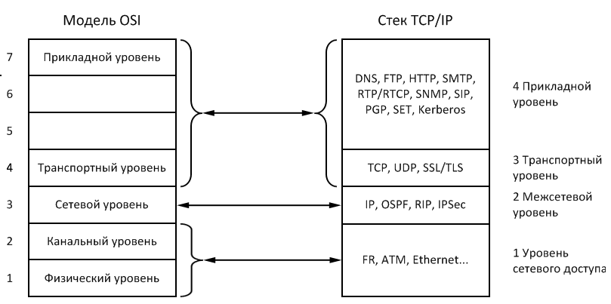
Cтек TCP/IP

Slide 8
PDU
Уровень | Единица данных
Прикладной уровень ( I ) | Поток
Основной уровень ( II ) | Дейтаграмма(UDP)/ сегмент (TCP)
Межсетевой ( III ) | Пакет или IP-дейтаграмма (IP)
Сетевых интерфейсов ( IV ) | Кадр (фрейм)

Slide 9
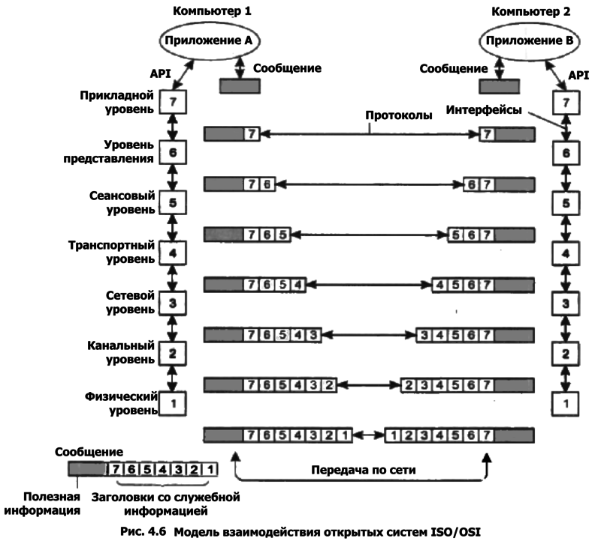
Взаимодействие стеков протоколов

Slide 10
Действия модели OSI
взаимодействие прикладных процессов;
формы представления данных;
единообразное хранение данных;
управление сетевыми ресурсами;
безопасность данных и защите информации;
диагностика программ и технических средств.

Slide 11
Прикладной уровень
Обеспечивает прикладным процессам средства доступа к области взаимодействия
Набор разнообразных протоколов, с помощью которых пользователи сети получают доступ к разделяемым ресурсам, таким как файлы, принтеры или гипертекстовые Web-страницы, а также организуют свою совместную работу, например с помощью протокола электронной почты.
Одна из основных задач этого уровня – определить, как следует обрабатывать запрос прикладной программы, другими словами, какой вид должен принять данный запрос.

Slide 12
Функции прикладного уровня
Передача файлов, управление заданиями, управление системой и т. д;
Идентификация пользователей по их паролям, адресам, электронным подписям;
Определение функционирующих абонентов и возможности доступа к новым прикладным процессам;
Определение достаточности имеющихся ресурсов;
Организация запросов на соединение с другими прикладными процессами;
Передача заявок представительскому уровню на необходимые методы описания информации;

Slide 13
Функции прикладного уровня
Выбор процедур планируемого диалога процессов;
Управление данными, которыми обмениваются прикладные процессы и синхронизация взаимодействия прикладных процессов;
Определение качества обслуживания (время доставки блоков данных, допустимой частоты ошибок);
Соглашение об исправлении ошибок и определении достоверности данных;
Согласование ограничений, накладываемых на синтаксис (наборы символов, структура данных).

Slide 14
Протоколы прикладного уровня
FTP (File Transfer Protocol) протокол передачи файлов;
TFTP (Trivial File Transfer Protocol) простейший протокол пересылки файлов;
X.400 электронная почта;
Telnet работа с удаленным терминалом;
SMTP (Simple Mail Transfer Protocol) простой протокол почтового обмена;
CMIP (Common Management Information Protocol) общий протокол управления информацией;
SLIP (Serial Line IP) IP для последовательных линий. Протокол последовательной посимвольной передачи данных;
SNMP (Simple Network Management Protocol) простой протокол сетевого управления;
FTAM (File Transfer, Access, and Management) протокол передачи, доступа и управления файлами.

Slide 15
Уровень представления
Обеспечивает то, что информация, передаваемая прикладным уровнем, будет понятна прикладному уровню в другой системе.
В случаях необходимости уровень представления в момент передачи информации выполняет преобразование форматов данных в некоторый общий формат представления, а в момент приема, соответственно, выполняет обратное преобразование. Таким образом, прикладные уровни могут преодолеть, например, синтаксические различия в представлении данных.

Slide 16
Уровень представления
В основе система ASN.1, служащая для описания структуры файлов, а также позволяющая решить проблему шифрования данных.
На этом уровне может выполняться шифрование и дешифрование данных, благодаря которым секретность обмена данными обеспечивается сразу для всех прикладных сервисов.
Примером такого протокола является протокол Secure Socket Layer (SSL), который обеспечивает секретный обмен сообщениями для протоколов прикладного уровня стека TCP/IP.
Этот уровень обеспечивает преобразование данных (кодирование, компрессия и т.п.) прикладного уровня в поток информации для транспортного уровня.

Slide 17
Функции уровня представления
Генерация запросов на установление сеансов взаимодействия прикладных процессов.
Согласование представления данных между прикладными процессами.
Реализация форм представления данных.
Представление графического материала (чертежей, рисунков, схем).
Засекречивание данных.
Передача запросов на прекращение сеансов.

Slide 18
Сеансовый уровень
Определяет процедуру проведения сеансов между пользователями или прикладными процессами.
Обеспечивает управление диалогом для того, чтобы фиксировать, какая из сторон является активной в настоящий момент, а также предоставляет средства синхронизации.
Последние позволяют вставлять контрольные точки в длинные передачи, чтобы в случае отказа можно было вернуться назад к последней контрольной точке, вместо того чтобы начинать все сначала.

Slide 19


Режимы сеансового уровня
На сеансовом уровне определяется, какой будет передача между двумя прикладными процессами:
полудуплексной (процессы будут передавать и принимать данные по очереди);
дуплексной (процессы будут передавать данные, и принимать их одновременно).

Slide 20
Функции сеансового уровня
Установление и завершение на сеансовом уровне соединения между взаимодействующими системами.
Выполнение нормального и срочного обмена данными между прикладными процессами.
Управление взаимодействием прикладных процессов.
Синхронизация сеансовых соединений.
Извещение прикладных процессов об исключительных ситуациях.
Установление в прикладном процессе меток, позволяющих после отказа либо ошибки восстановить его выполнение от ближайшей метки.
Прерывание в нужных случаях прикладного процесса и его корректное возобновление.
Прекращение сеанса без потери данных.
Передача особых сообщений о ходе проведения сеанса.

Slide 21
Транспортный уровень
предназначен для передачи пакетов через коммуникационную сеть. На транспортном уровне пакеты разбиваются на блоки.
Работа транспортного уровня заключается в том, чтобы обеспечить приложениям или верхним уровням модели (прикладному и сеансовому) передачу данных с той степенью надежности, которая им требуется, в связи с возможной потерей/искажением данных
определяет адресацию физических устройств (систем, их частей) в сети. Этот уровень гарантирует доставку блоков информации адресатам и управляет этой доставкой. Его главной задачей является обеспечение эффективных, удобных и надежных форм передачи информации между системами.

Slide 22
Основные протоколы транспортного уровня
TCP (Transmission Control Protocol) протокол управления передачей стека TCP/IP;
UDP (User Datagram Protocol) пользовательский протокол дейтаграмм стека TCP/IP;
NCP (NetWare Core Protocol) базовый протокол сетей NetWare;
SPX (Sequenced Packet eXchange) упорядоченный обмен пакетами стека Novell;
TP4 (Transmission Protocol) – протокол передачи класса 4.

Slide 23
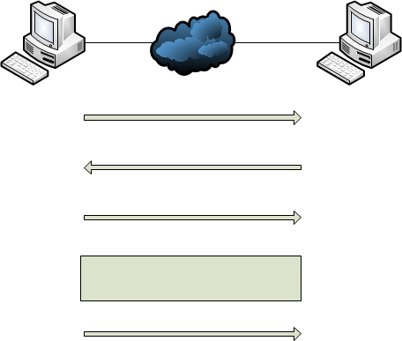
Протокол TCP (Установление соединения)
SYN
SYN/ACK
ACK
Соединение установлено
Передача данных

Slide 24
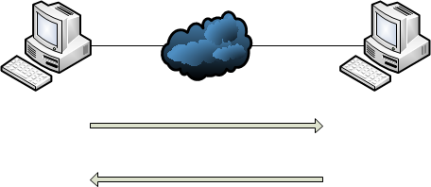
Протокол UDP (без установления соединения)
Запрос
Ответ

Slide 25
Функции транспортного уровня
Управление передачей по сети и обеспечение целостности блоков данных.
Обнаружение ошибок, частичная их ликвидация и сообщение о неисправленных ошибках.
Восстановление передачи после отказов и неисправностей.
Укрупнение или разделение блоков данных.
Предоставление приоритетов при передаче блоков (нормальная или срочная).
Подтверждение передачи.
Ликвидация блоков при тупиковых ситуациях в сети.

Slide 26
Сетевой уровень
Устанавливает связь в вычислительной сети между двумя системами и обеспечивает прокладку виртуальных каналов между ними
Сообщает транспортному уровню о появляющихся ошибках.
Отвечает за их адресацию и доставку сообщений – “пакетов”

Slide 27
Сетевой уровень
Прокладка наилучшего пути для передачи данных называется маршрутизацией, и ее решение является главной задачей сетевого уровня.
Проблема осложняется тем, что самый короткий путь не всегда самый лучший. Часто критерием при выборе маршрута является время передачи данных по этому маршруту; оно зависит от пропускной способности каналов связи и интенсивности трафика, которая может изменяться с течением времени.
Внутри сети доставка данных регулируется канальным уровнем, связанным с жестким ограничением по использованию в определенной топологии, а вот доставкой данных между сетями занимается сетевой уровень.
При организации доставки пакетов на сетевом уровне используется понятие номер сети. В этом случае адрес получателя состоит из номера сети и номера компьютера в этой сети.

Slide 28
Протоколы сетевого уровня
IP (Internet Protocol) протокол Internet, сетевой протокол стека TCP/IP, который предоставляет адресную и маршрутную информацию;
IPX (Internetwork Packet Exchange) протокол межсетевого обмена пакетами, предназначенный для адресации и маршрутизации пакетов в сетях Novell;
X.25 международный стандарт для глобальных коммуникаций с коммутацией пакетов (частично этот протокол реализован на уровне 2);
CLNP (Connection Less Network Protocol) сетевой протокол без организации соединений.

Slide 29
Функции сетевого уровня
Создание сетевых соединений и идентификация их портов.
Обнаружение и исправление ошибок, возникающих при передаче через коммуникационную сеть.
Управление потоками пакетов.
Организация (упорядочение) последовательностей пакетов.
Маршрутизация и коммутация.
Сегментирование и объединение пакетов.

Slide 30
Канальный уровень
предназначен для обеспечения взаимодействия сетей на физическом уровне (в частности проверка доступности среды передачи) и реализация механизмов контроля за ошибками, которые могут возникнуть.
Упаковывает данные в битах в кадры, проверяет их на целостность и, если нужно, исправляет ошибки (формирует повторный запрос поврежденного кадра) и отправляет на сетевой уровень
обеспечивает корректность передачи каждого кадра, помещая специальную последовательность бит, в начало и конец каждого кадра, чтобы отметить его, а также вычисляет контрольную сумму, суммируя все байты кадра определенным способом и добавляя контрольную сумму к кадру.

Slide 31
Протоколы канального уровня
HDLC (High Level Data Link Control) протокол управления каналом передачи данных высокого уровня, для последовательных соединений;
IEEE 802.2 LLC (тип I и тип II) обеспечивают MAC для сред 802.x;
Ethernet сетевая технология по стандарту IEEE 802.3 для сетей, использующая шинную топологию и коллективный доступ с прослушиванием несущей частоты и обнаружением конфликтов;
Token ring сетевая технология по стандарту IEEE 802.5, использующая кольцевую топологию и метод доступа к кольцу с передачей маркера;
FDDI (Fiber Distributed Date Interface) сетевая технология по стандарту IEEE 802.6, использующая оптоволоконный носитель;
X.25 международный стандарт для глобальных коммуникаций с коммутацией пакетов;
Frame relay сеть, организованная из технологий Х25 и ISDN.

Slide 32
Канальный уровень, cont.
MAC уровень – подуровень канального (второго) уровня модели OSI, согласно стандартам IEEE 802.
Выступает в качестве интерфейса между подуровнем
LLC и физическим (первым) уровнем.
LLC уровень - подуровень управления логической связью — по стандарту IEEE 802 — верхний подуровень канального уровня модели OSI, осуществляет:
1) управление передачей данных;
2)обеспечивает проверку и правильность передачи
информации по соединению.

Slide 33
Функции канального уровня
Организация (установление, управление, расторжение) канальных соединений и идентификация их портов.
Организация и передача кадров.
Обнаружение и исправление ошибок.
Управление потоками данных.
Обеспечение прозрачности логических каналов (передачи по ним данных, закодированных любым способом).

Slide 34
Физический уровень
определяет метод передачи данных, представленных в двоичном виде, от одного устройства (компьютера) к другому.
Задает то, как кабель присоединен к адаптеру, характеристики оборудования, топологию и дизайн сети.
Передает данные в виде потока бит информации.

Slide 35
Свойства физ. уровня
Тип кабелей и разъемов
Разводку контактов в разъемах
Схему кодирования сигналов для значений 0 и 1

Slide 36
Функции физ. уровня
Установление и разъединение физических соединений.
Передача сигналов в последовательном коде и прием.
Прослушивание, в нужных случаях, каналов.
Идентификация каналов.
Оповещение о появлении неисправностей и отказов.

Slide 37
Cпецификации физ. уровня
EIA-RS-232-C, CCITT V.24/V.28 - механические/электрические характеристики несбалансированного последовательного интерфейса.
EIA-RS-422/449, CCITT V.10 - механические, электрические и оптические характеристики сбалансированного последовательного интерфейса.
IEEE 802.3 -- Ethernet
IEEE 802.5 -- Token ring

Slide 38
IEEE 802
IEEE (Institute of Electrical and Electronics Engineers) является профессиональной организацией (США), определяющей стандарты, связанные с сетями и другими аспектами электронных коммуникаций.
Группа IEEE 802.X содержит описание сетевых спецификаций и содержит стандарты, рекомендации и информационные документы для сетей и телекоммуникаций.

Slide 39
Cтандарты IEEE 802.X
802.1 - задает стандарты управления сетью на MAC-уровне, включая алгоритм Spanning Tree. Этот алгоритм используется для обеспечения единственности пути (отсутствия петель) в многосвязных сетях на основе мостов и коммутаторов с возможностью его замены альтернативным путем в случае выхода из строя. Документы также содержат спецификации сетевого управления и межсетевого взаимодействия.
802.2 - определяет функционирование подуровня LLC на канальном уровне модели OSI. LLC обеспечивает интерфейс между методами доступа к среде и сетевым уровнем. Прозрачные для вышележащих уровней функции LLC включают кадрирование, адресацию, контроль ошибок. Этот подуровень используется в спецификации 802.3 Ethernet, но не включен в спецификацию Ethernet II.

Slide 40
Cтандарты IEEE 802.X
802.3 - описывает физический уровень и подуровень MAC для сетей с немодулированной передачей (baseband networks), использующих шинную топологию и метод доступа CSMA/CD. Этот стандарт был разработан совместно с компаниями Digital, Intel, Xerox и весьма близок к стандарту Ethernet. Однако стандарты Ethernet II и IEEE 802.3 не полностью идентичны и для обеспечения совместимости разнотипных узлов требуется применять специальные меры. 802.3 также включает технологии Fast Ethernet (100BaseTx, 100BaseFx, 100BaseFl).
802.5 - описывает физический уровень и подуровень MAC для сетей с кольцевой топологией и передачей маркеров. Этому стандарту соответствуют сети IBM Token Ring 4/16 Мбит/с.
802.8 - отчет TAG по оптическим сетям. Документ содержит обсуждение использования оптических кабелей в сетях 802.3 - 802.6, а также рекомендации по установке оптических кабельных систем.

Slide 41
Cтандарты IEEE 802.X
802.9 - отчет рабочей группы по интеграции голоса и данных (IVD). Документ задает архитектуру и интерфейсы устройств для одновременной передачи данных и голоса по одной линии. Стандарт 802.9, принятый в 1993 году, совместим с ISDN и использует подуровень LLC, определенный в 802.2, а также поддерживает кабельные системы UTP (неэкранированные кабели из скрученных пар).
802.10 - в этом отчете рабочей группы по безопасности ЛВС рассмотрены вопросы обмена данными, шифрования, управления сетями и безопасности в сетевых архитектурах, совместимых с моделью OSI.
802.11 - имя рабочей группы, занимающейся спецификацийе 100BaseVG Ethernet 100BaseVG. Комитет 802.3, в свою очередь, также предложил спецификации для Ethernet 100 Мбит/с

Slide 42
Cтандарты IEEE 802.X
Разные комитеты 802.X задают разный порядок битов при передаче.
802.3 (CSMA/CD) задает порядок LSB, при котором передается сначала наименее значимый бит (младший разряд)
802.5 (token ring) использует обратный порядок - MSB, как и ANSI X3T9.5 - комитет, отвечающий за архитектурные спецификации FDDI.
Эти два варианта порядка передачи известны как "little-endian" (канонический) и "big-endian" (неканонический), соответственно. Эта разница в порядке передачи имеет существенное значение для мостов и маршрутизаторов, связывающих различные сети.

